Slide 1
11403 경로찾기
이준

Slide 2
출제 이유
DFS와 BFS를 코딩해보자
그래프 기초의 시작!!

Slide 3
DFS?
Depth First Search (깊이 우선 탐색)
음.. 길을 가다 갈림길에서 고민없이 한 방향으로 쭉쭉 나가는데 끝에 도달하면 돌아오면서 안갔던 길들도 끝까지 가는 알고리즘
이렇게 모든 경로를 탐색

Slide 4
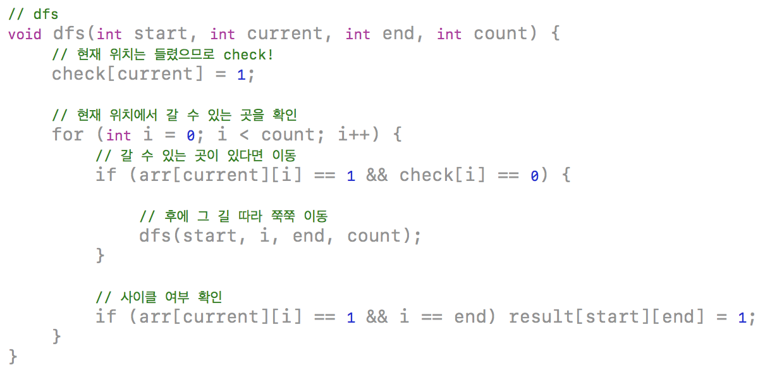
DFS

Slide 5
BFS?
Breath First Search (너비 우선 탐색)
길을 가다 갈림길에서 갈 수 있는 방향을 모두 Queue에 저장하고 한 칸씩만 이동해 보면서 끝까지 가는 알고리즘

Slide 6
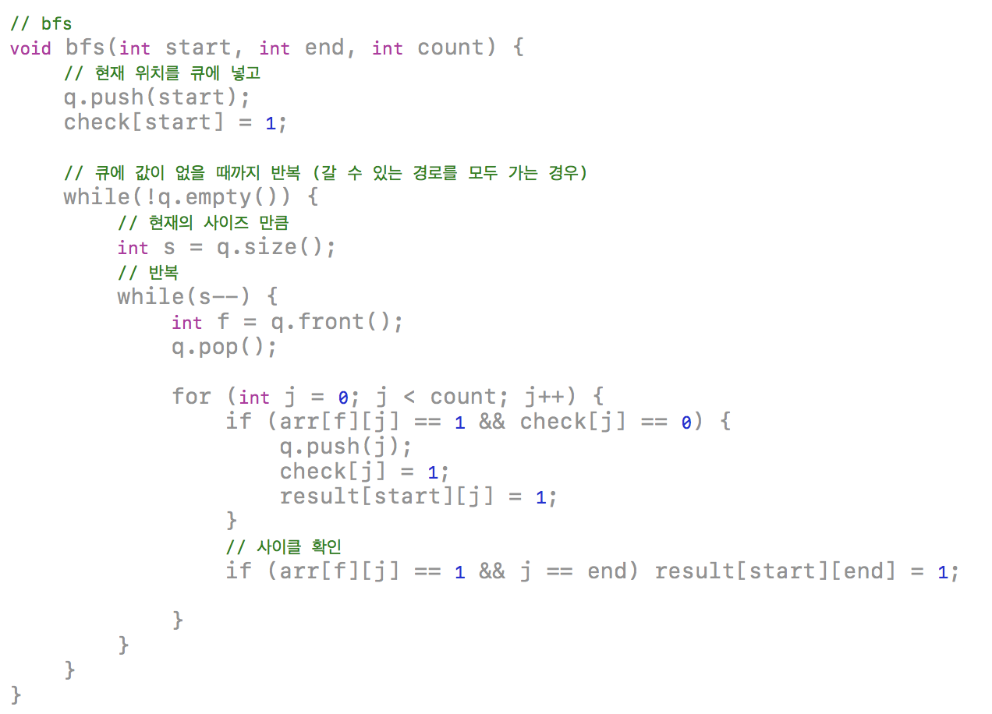
BFS

Slide 7
시간 복잡도
DFS, BFS 모두
O(간선의 수 + 정점의 수)

